Slide 1
Архангельская область
Michaela Macková
449802
RJ_67

Slide 2
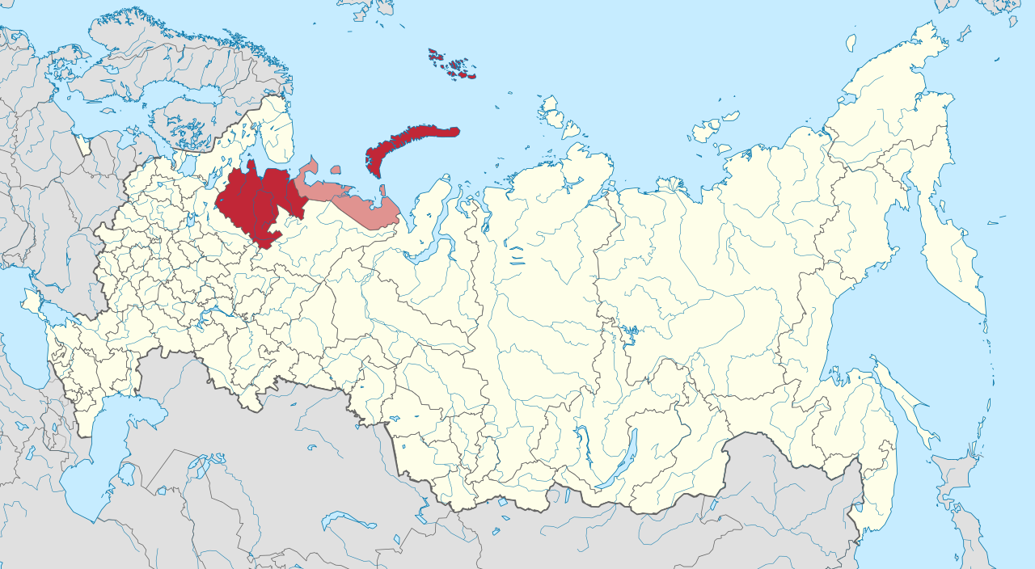
Архангельская область на карте

Slide 3
Общая информация
Область на севере европейской части России
Площадь : 589 913 км²
Население : 1 165 750 ( 2017)
Плотность : 1.98 чел./км²
Федеральный округ : Северо-Западный Федеральный округ РФ
Губернатор : Игорь Анатольевич Орлов
Код субъекта РФ : 29

Slide 4

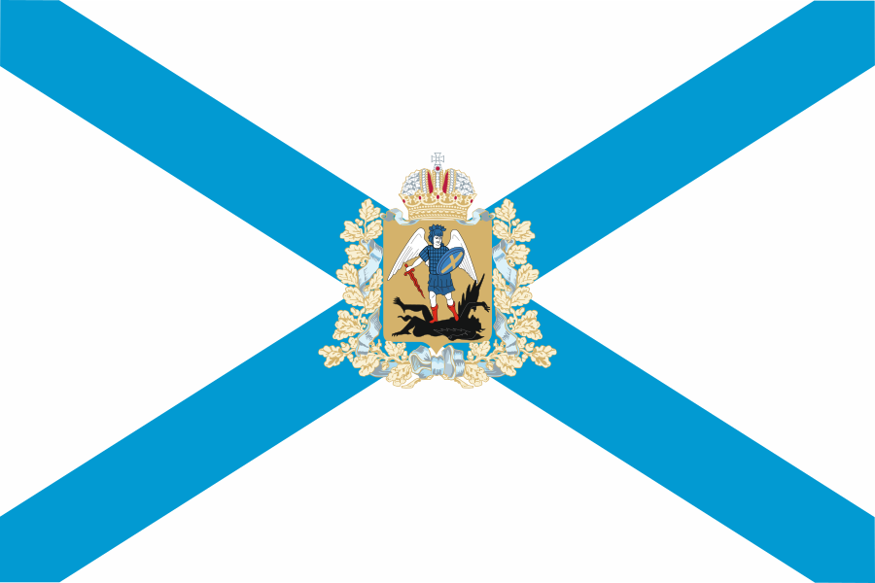
Архангельская область
Флаг
Герб

Slide 5
Административно-территориальное устройство
21 район
7 городов областного значения : Архангельск, Коряжма, Котлас, Мирный, Новодвинск, Онега, Северодвинск
Островные территории — Земля Франца-Иосифа и остров Виктория
Другие городские и сельские населенные пункты и иные административно-территориальные единицы Архангельской области
В состав Архангельской области входит Ненецкий автономный округ — самостоятельный субъект РФ

Slide 6
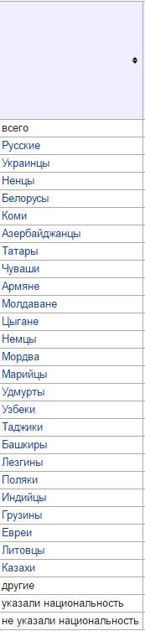
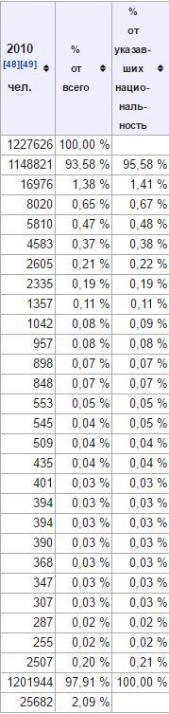
Этнический состав
По данным переписей
населения (включая Ненецкий автономный округ)
Городское население — 77,75 % (2017).

Slide 7
География
Область омывается Белым, Баренцевым, и Карским морями
Архангельская область располагается близко к арктическим морям
Бо́льшая часть территории Архангельской области является районами Крайнего Севера: это архипелаги Земля Франца-Иосифа и Новая Земля, Ненецкий автономный округ, острова Белого моря (Соловецкий архипелаг), Лешуконский, Мезенский, Пинежский районы, городской округ Северодвинск
На острове Рудольфа находится крайняя северная точка России, Европы и Евразии — мыс Флигели
Крайняя восточная точка Европы находится на Северном острове в архипелаге Новая Земля - мыс Флиссингский

Slide 8
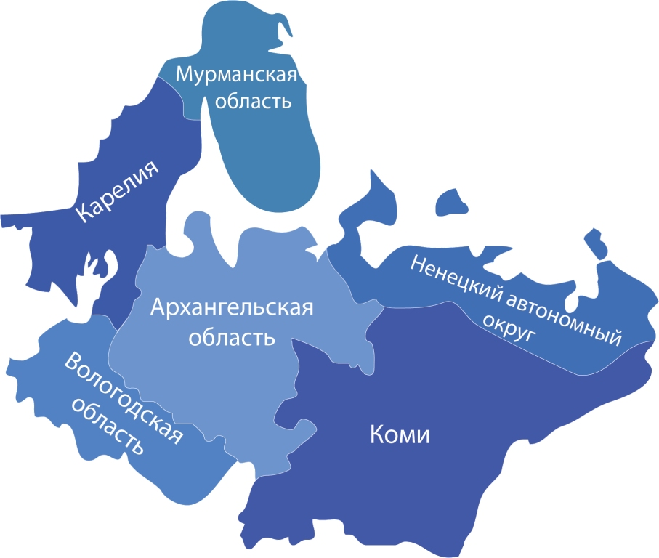
Соседи Архангельской области

Slide 9
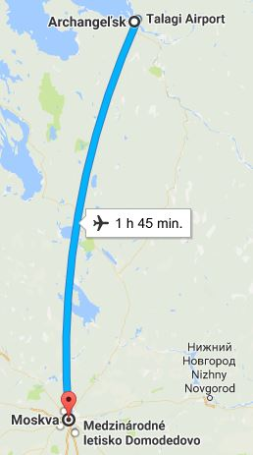
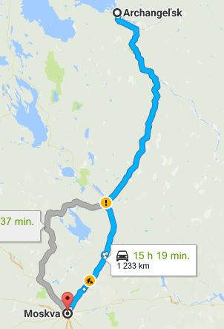
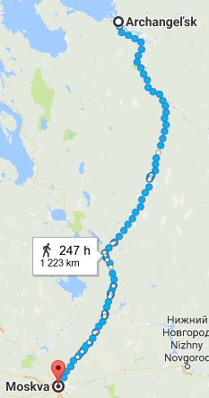
Расстояние от Москвы
Расстояние: 1236 км

Slide 10
Рельеф
Территория области представляет собой обширную равнину со слабо выраженным уклоном к Белому и Баренцеву морям, где равнинность местами нарушается конечно-моренными всхолмлениями, образовавшиеся в результате деятельности древнего ледника
На северо-западе области сохранились моренные нагромождения с множеством замкнутых впадин, занятых озёрами, с холмами, сливающимися в целые цепи (Летние горы Онежского полуострова и другие)
На востоке в пределы области входят Северный и Средний Тиман, низкогорье из ряда параллельных гряд с платообразными вершинами высотой до 400—450 м
На западе вдоль Онежского залива протягивается кряж Ветреный Пояс с высотами в 200—350 метров

Slide 11
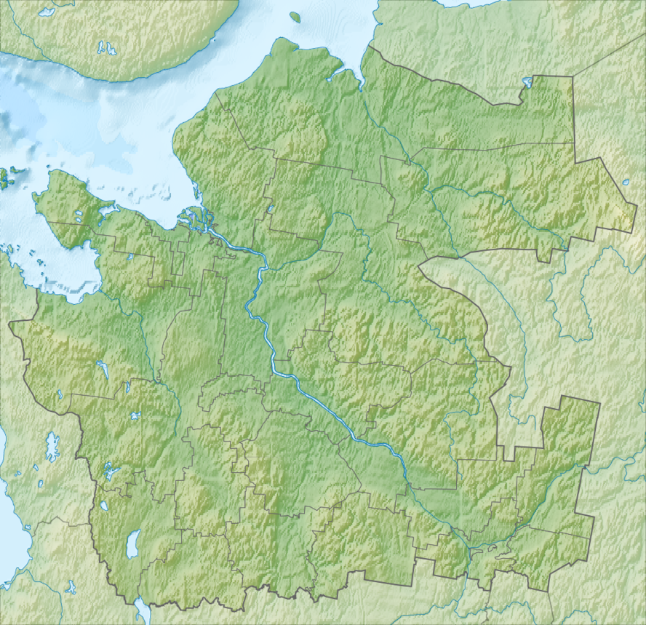

Slide 12
Внутренние воды
Почти все реки (кроме реки Илексы и нескольких соседних) относятся к бассейну Северного Ледовитого океана
Крупнейше руки : Северная Двина, Онега, Мезень, Печора
На территории области около 2,5 тысяч озёр, особенно много их в бассейне Онеги и на крайнем северо-востоке
Наиболее крупные озёра — Лача, Кенозеро и Кожозеро
Участки Белого моря, прилегающие к берегам Архангельской области, являются местом растительного и рыбного промысла

Slide 13
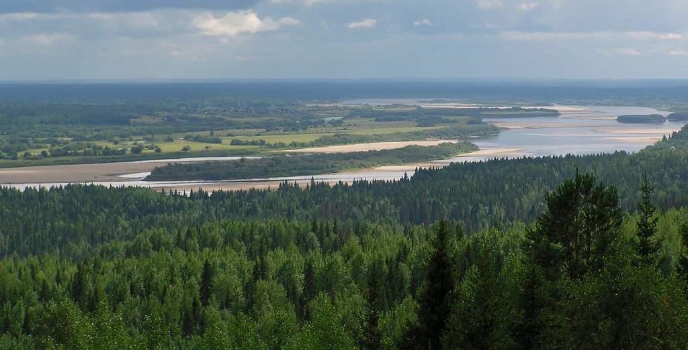
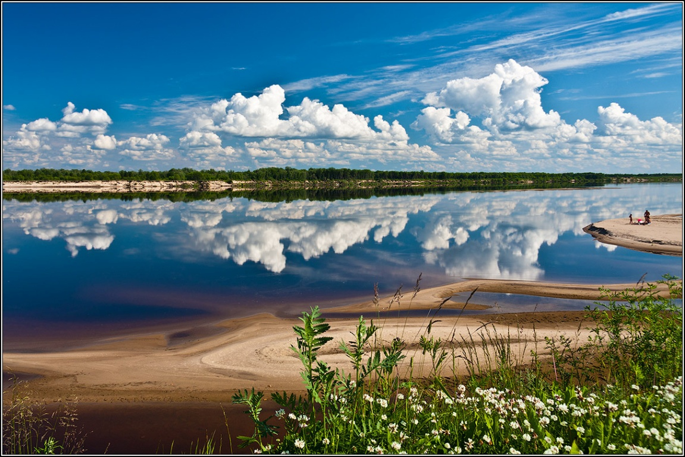
Северная Двина

Slide 14
Климат
Климат области умеренно-континентальный, на северо-западе — морской, на северо-востоке — субарктический
Характерна частая смена воздушных масс, поступающих из Арктики и средних широт
Погода крайне неустойчива
Зима холодная, с устойчивыми морозами
Средняя температура января от −12 °C на юго-западе до −18 °C на северо-востоке
Лето короткое и прохладное. Средние температуры июля от 16—17,6 °C на юге области до 8—10 °C на севере

Slide 15
Достопримечательности
Месторождение им. М. В. Ломоносова - крупнейшее коренное месторождение алмазов в Европейской части Российской Федерации
Кенозерский национальный парк - национальный парк в Архангельской области
Ненецкий автономный округ
Соловецкие острова
Космодром Плесецк
Новая Земля - aрхипелаг в Северном Ледовито океане между Баренцевым и Карским морями

Slide 16
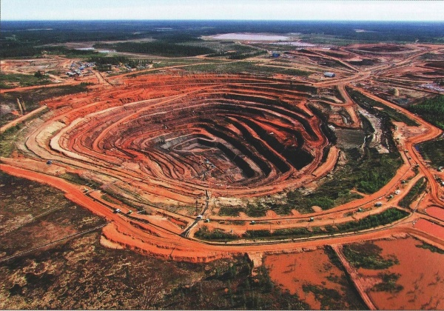
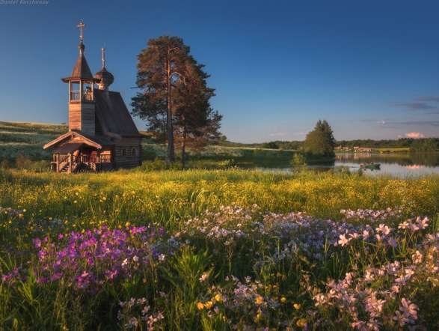
Месторождение им. М. В. Ломоносова
Кенозерский национальный парк

Slide 17
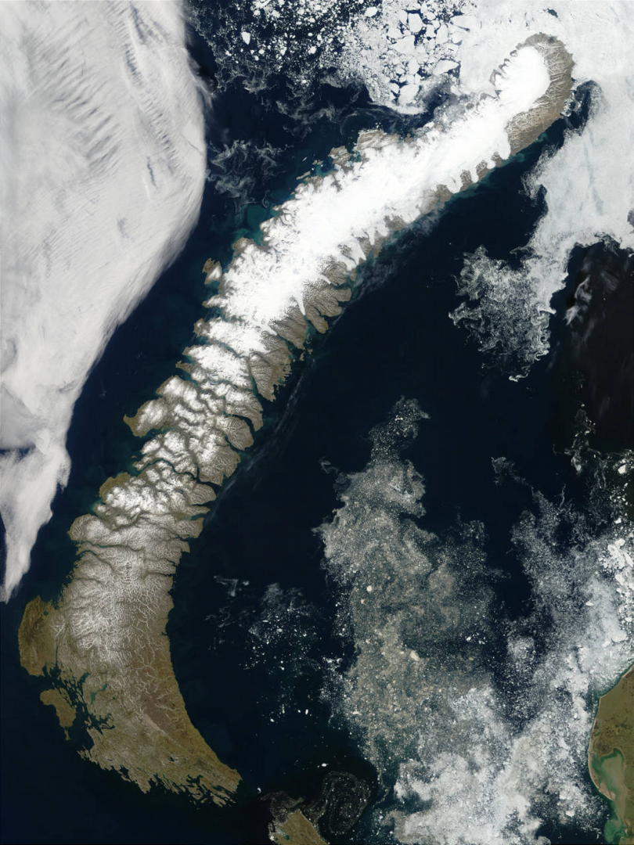
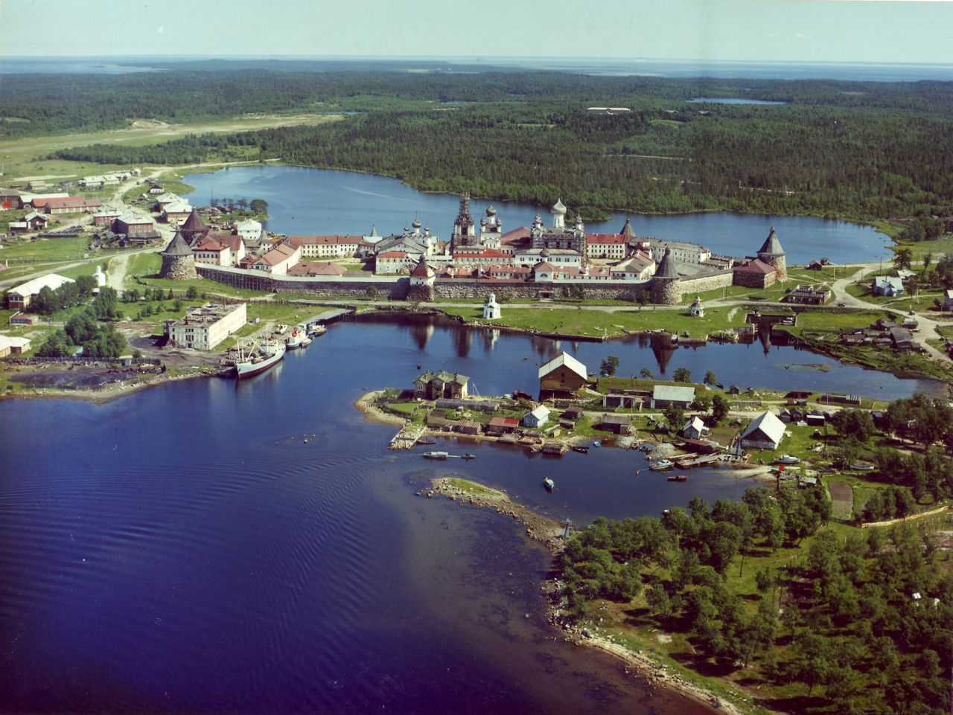
Соловецкие острова
Новая Земля

Slide 18
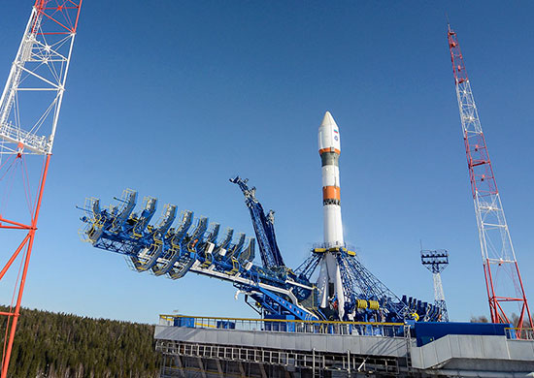
Промышленность
Основные промышленные центры Архангельской области: Северодвинск, Новодвинск, Котлас, Коряжма, Няндома, Вельск.
Центр атомного судостроения России
Космодром Плесецк
Находится около города Мирный
Государственный Российский центр атомного судостроения
Находится в городе Северодвинске

Slide 19
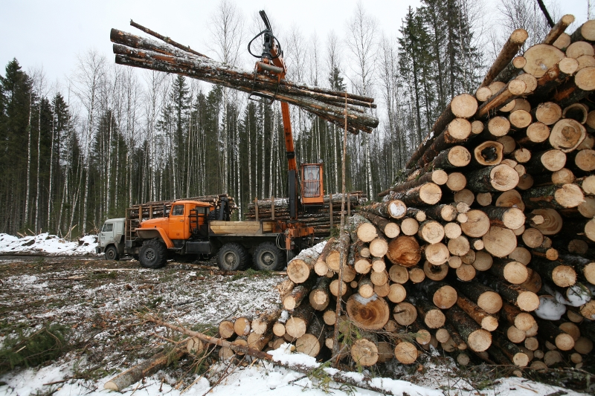
Рыбная, лесная, деревообрабатывающая и целлюлозно-бумажная промышленность
Природно-ресурсный потенциал области
Рыболовство (Архангельский траловый флот)
Лесное хозяйство, деревообработка (Соломбальский лесопильно-деревообрабатывающий комбинат, Лесозавод 25)
Целлюлозно-бумажное производство (Котласский целлюлозно-бумажный комбинат, Котласский химический завод, Архангельский ЦБК)
Машиностроение (ПО «Севмаш», ЦС «Звёздочка», Котласский электромеханический завод, Соломбальский машиностроительный завод)
Природные ресурсы: леса, нефть, газ, бокситы, титановая руда, золото, медно-никелевые и свинцово-марганцевые руды, полиметаллы, марганец, базальт
В этой области находится единственная алмазоносная провинция в Европе

Slide 20
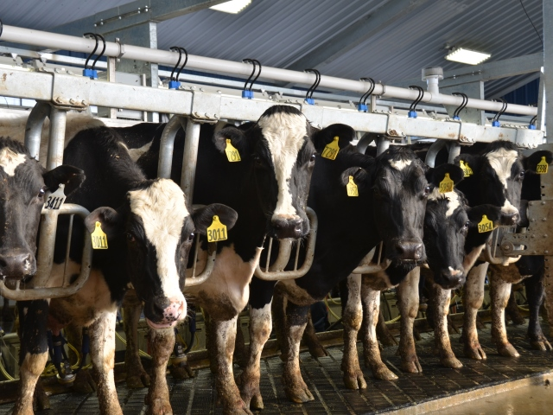
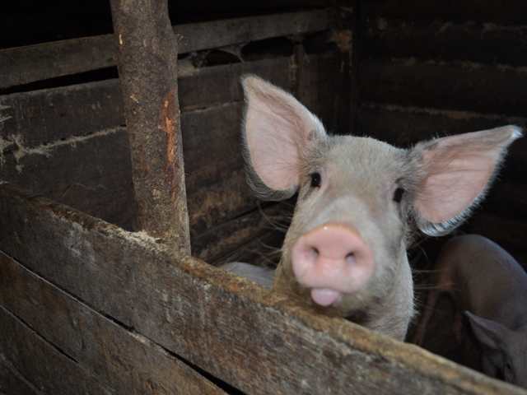
Сельское хозяйство
Молочно-мясное скотоводство
Разведение свиней, овец, коз, домашней птицы и оленей (на севере региона)
Меховое земледелие распространено

Slide 21
Известные люди
Михаил Васильевич Ломоносов - первый русский учёный-естествоиспытатель мирового значения, энциклопедист, химик и физик
Степан Григорьевич Писахов - русский художник, писатель, этнограф, сказочник
Фёдор Александрович Абрамов - русский и советсякий писатель, литературовед, публицист
Ольга Александровна Фокина - советская русская поэтесса
Николай Михайлович Рубцов - русский лирический поэт

Slide 22
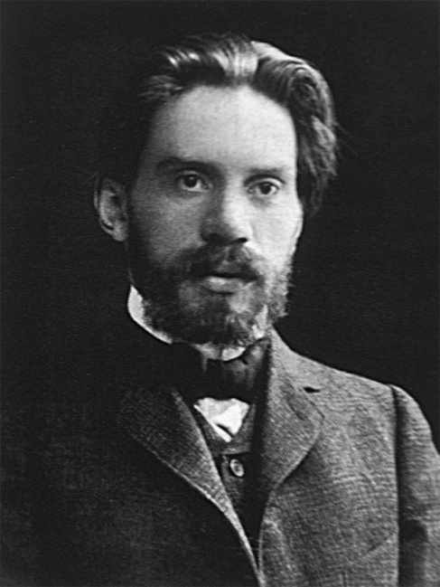
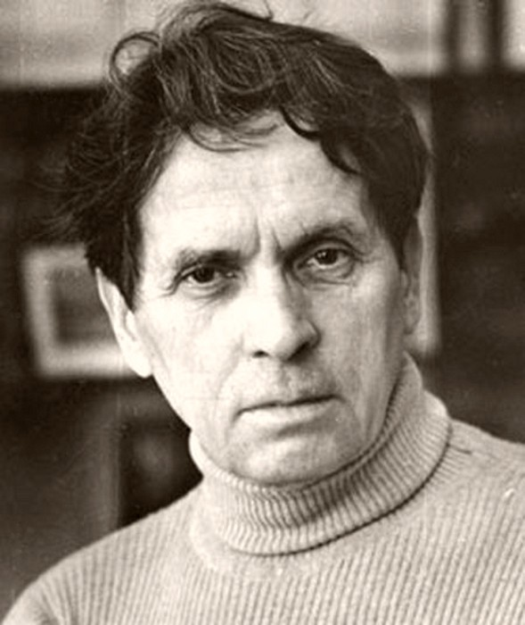
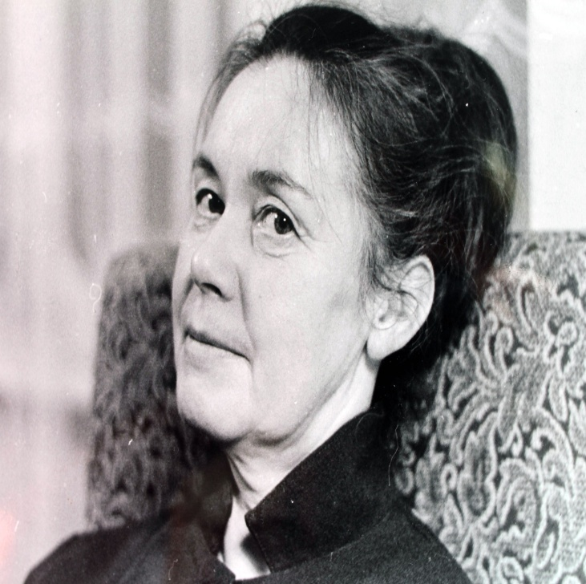
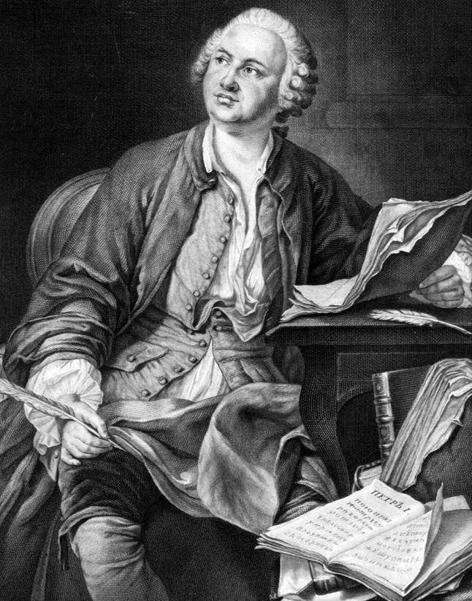
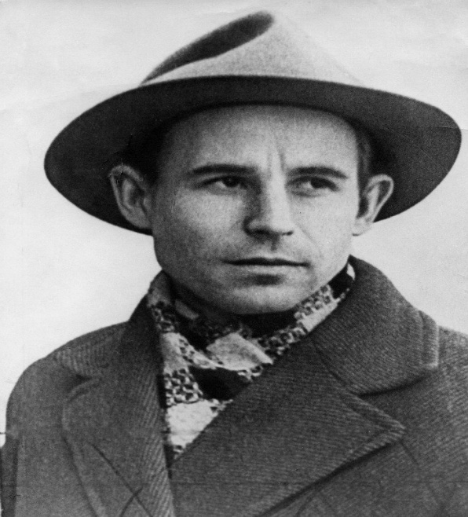
Степан Григорьевич Писахов
Ольга Александровна Фокина
Фёдор Александрович Абрамов
Михаил Васильевич Ломоносов
Николай Михайлович Рубцов

Slide 23
Спасибо за внимание

